Slide 1

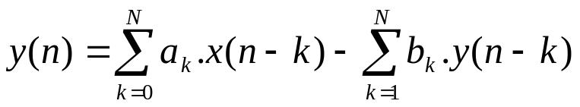
2.3 Durum değişkenleri yöntemi
Fark denklemiyle modellenen nedensel süzgeçlerin iç
değişkenlerinin durumunu belirlemek için durum değişkenleri yaklaşımı kullanılır.
Sistemin tüm durum değişkenleri durum vektörü adı verilen bir
vektörle gösterilir.
Durum değişkenleri nci dereceden fark denklemini adet
birinci dereceden sisteme dönüştürerek elde edilir.
Bu amaçla, geçen haftaki dersimizde anlatmış olduğumuz nci
dereceden fark denklemini gözönüne alalım.

Slide 2
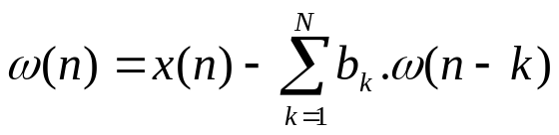
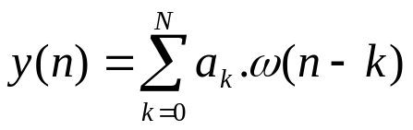



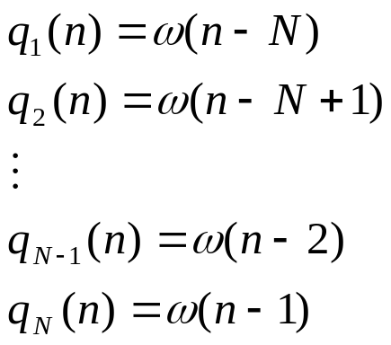
Bu süzgeci birbirine seri bağlanmış iki süzgece ayırabiliriz.
Son verilen iki bağıntı yeniden düzenlenmek suretiyle bir önceki
slayttaki fark denklemi elde edilir. , , … , durum
değişkenleri de aşağıdaki gibi tanımlanır.

Slide 3
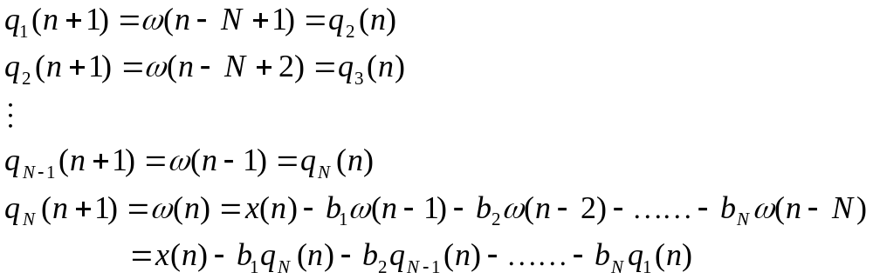
Son yazılan denklemlerden durum değişkenleri arasında
aşağıdaki ilişki yazılabilir.
Bu denklemleri bir sonraki slaytta görüldüğü gibi matris formunda
gösterebiliriz.

Slide 4
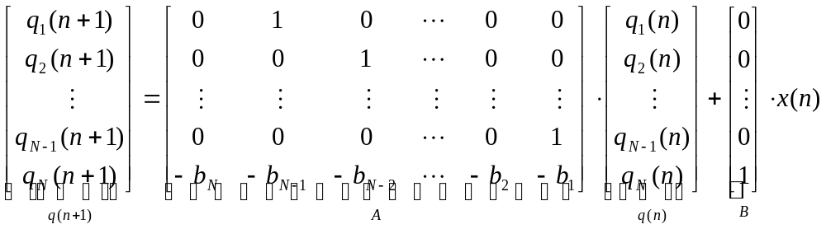

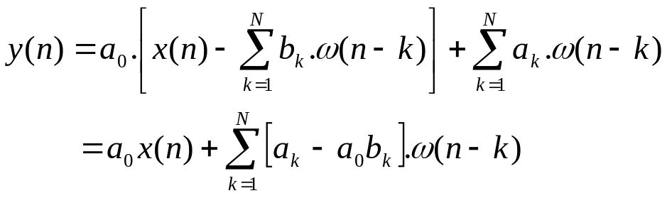
Daha önce verilen denklemler kullanılarak değişkeni yok
edilip çıkış için aşağıdaki bağıntı elde edilebilir.

Slide 5
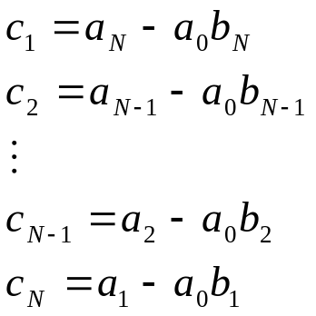
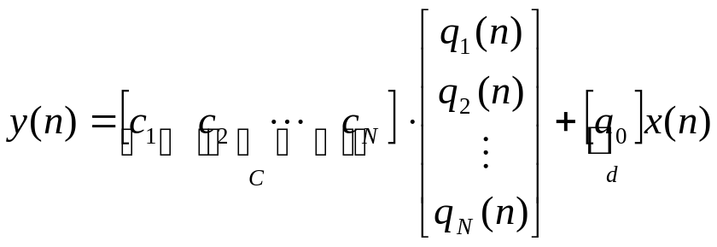
Son denkleme göre aşağıdaki katsayıları tanımlayabiliriz.
Bu tanımlamalar kullanılarak çıkış ifadesi için aşağıdaki iki bağıntı
yazılabilir.

Slide 6











Girişine işareti uygulanan doğrusal bir sistemin çıkışı
olduğuna göre, durum denklemleri aşağıdaki gibi yazılabilir.
sistem matrisi, kontrol vektörü, gözlem vektörü ve
geçiş katsayısı olarak kullanılır. matrisi nci dereceden bir
kare matristir. ve vektörleri boyutludur. ise durum
değişkenleri içeren durum vektörü olup aşağıdaki gibi verilir.
Şekil 2.11 de durum değişkenlerine ilişkin blok diyagramı gösterilimi
verilmiştir. Burada çift çizgiler vektör işaretleri göstermektedir.

Slide 7
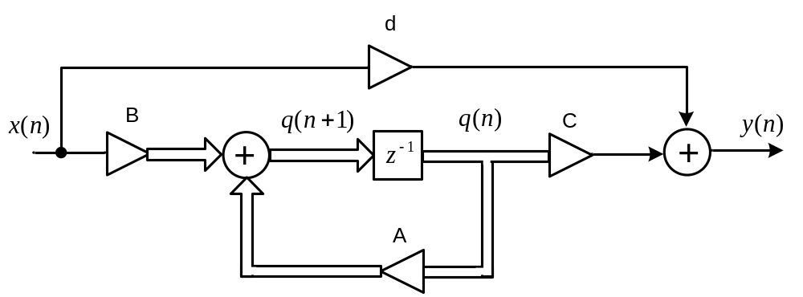
Şekil 2.11 Durum değişkenleri yöntemiyle modellenen süzgecin blok diyagramı
Örnek 2.11(a) Sayısal bir süzgeç aşağıdaki fark denklemiyle
tanımlandığında bu süzgeci durum değişkenleri yöntemiyle
modelleyiniz.

Slide 8






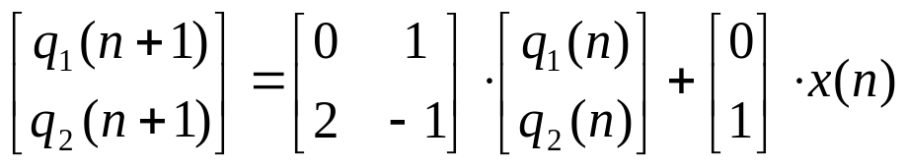
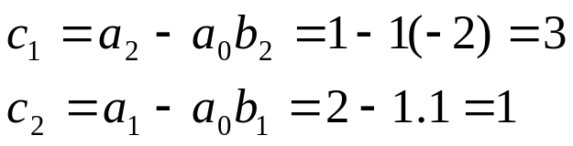
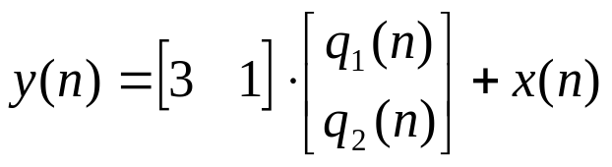
Yukarıdaki denklemden , , , , ,
olarak belirlendiğinden, bu süzgeç durum değişkenleri yöntemi ile
matris formunda aşağıdaki gibi gösterilir.
Çıkış ifadesi için ise aşağıdaki katsayılar hesaplanır.
Böylece çıkış bağıntısı aşağıdaki gibi elde edilir.

Slide 9
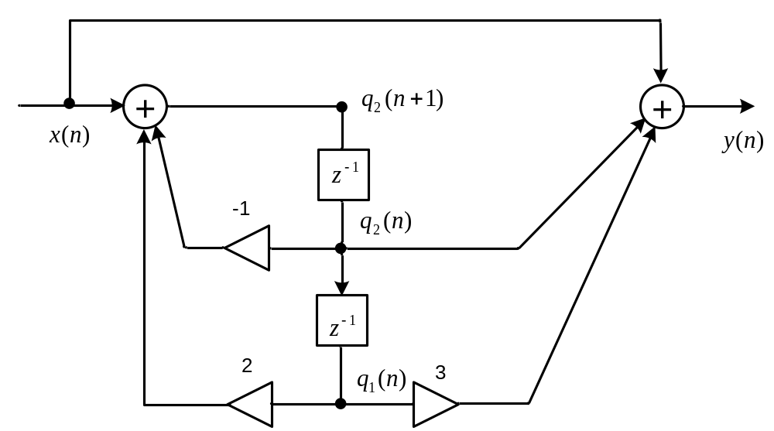
Son verilen iki matris sayısal süzgecin durum denklemlerini
göstermektedir. Bu süzgecin blok diyagramı durum değişkenleri
cinsinden şekil 2.12 deki gibi çizilebilir.
Şekil 2.12 Örnek 2.11 deki sayısal süzgecin durum denklemleri cinsinden blok diyagramı

Slide 10







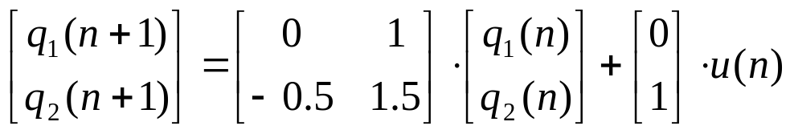
Örnek 2.11(b) Sayısal bir süzgecin çıkışı ile girişi arasında aşağıda
verilen fark denklemi geçerli olduğuna göre bu süzgeci durum
değişkenleri yöntemiyle modelleyiniz.
şeklinde bir değişken dönüşümü yaparsak,
ve yazabiliriz. Bu durumda denklemimiz aşağıdaki hale
gelir.
Bu durumda , , , , ve olur.
Bu katsayılara göre sistemin durum denklemi aşağıdaki gibi olur.

Slide 11
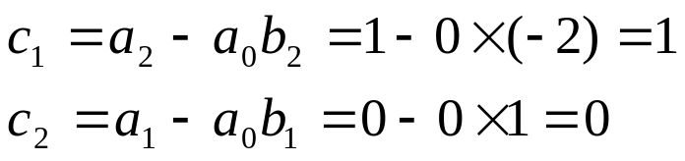
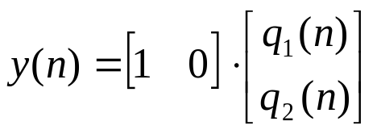

Aynı sistemi aşağıdaki tanımlamaları yaparak da çözebiliriz. Bu
denklem ikinci mertebeden bir fark denklemidir. Sabit katsayılı
ikinci mertebeden olan bu fark denklemi aşağıdaki gibi yazılacak
olursa iki adet durum denklemi elde edilir.
Bu tanım eşitliklerini esas denklemde yerine yazıp, ardından da
hep birlikte yazacak olursak, durum denklemleri ile çıkış
fonksiyonu aşağıdaki gibi elde edilmiş olur.

Slide 12


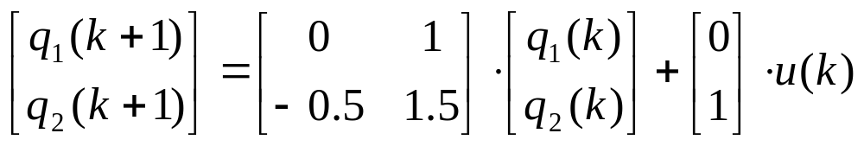
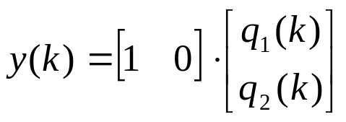
O halde lineer sabit katsayılı ikinci mertebeden fark denklemini
matris şeklinde aşağıdaki gibi yazabiliriz.

Slide 13




2.3.1 Durum vektörünün doğrusal dönüşümü
Durum denklemleri gösterimi, verilen bir sistem için tek değildir.
Aynı sayısal süzgeç için farklı yapıların varlığı, kuvantalama
hatalarının etkisinin azaltılması ve işlem karmaşıklığının azaltılması
gibi konularda yararlıdır.
matrisi, boyutu olan ve tersi alınabilen bir kare matris
olduğuna göre, durum vektörünün doğrusal dönüşümü
aşağıdaki gibi olur.

Slide 14

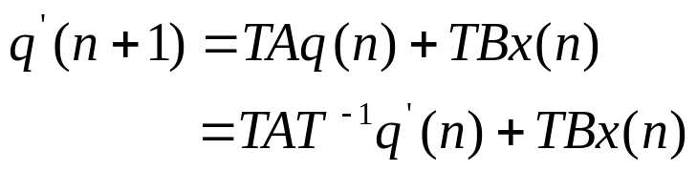





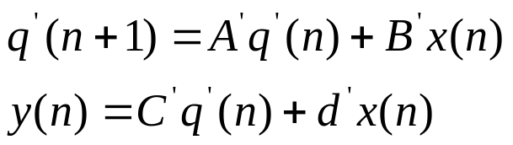
Yukarıda verilen denklemlerin tersi alınmak suretiyle aşağıdaki
bağıntılar yazılabilir.
ve
olarak tanımlanırsa yeni durum denklemleri aşağıdaki gibi olur.

Slide 15



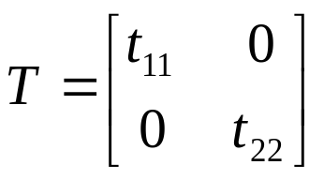

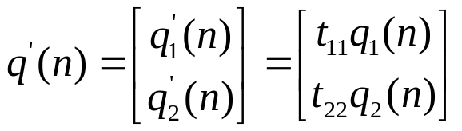
Örnek 2.12 Dönüşüm matrisi nin bir diagonal matris olması
durumunda , ve matrislerini bulunuz.
olduğuna göre ölçeklenmiş durum vektörü aşağıda
gösterildiği gibi elde edilir.
Ayrıca ölçeklenmiş durum matrisleri de aşağıdaki gibi elde edilir.

Slide 16
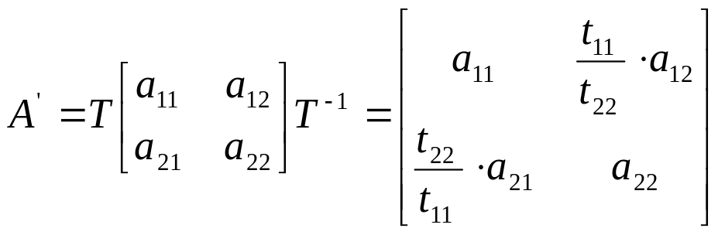
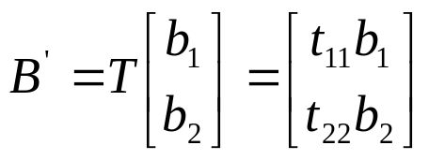
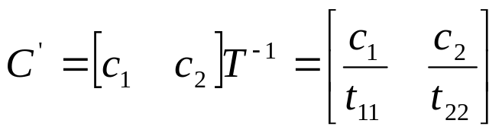

Slide 17





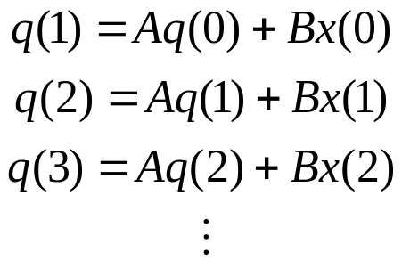
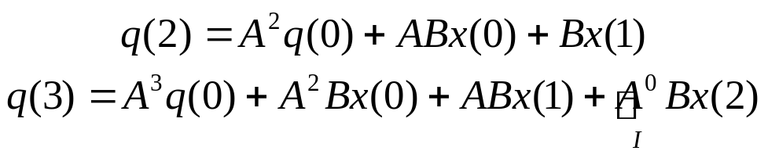
2.3.2 Zaman domeni analizi
Sayısal süzgecin zaman domeni analizi durum denklemleri
yardımıyla da gerçekleştirilir.
İlk koşulların bilinmesi durumunda giriş ve çıkış ilişkisi , , ve
cinsinden ifade edilebilir. için
olduğu açıkça görülür ve aşağıdaki gibi yazılabilir.

Slide 18
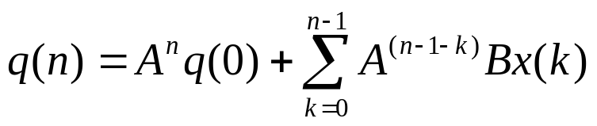


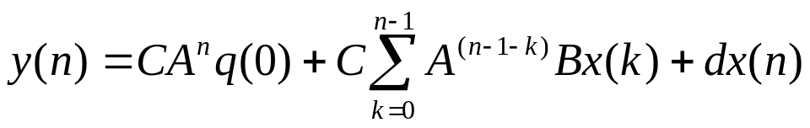

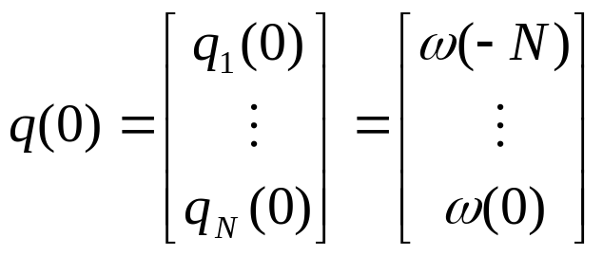
Buradan genel bağıntı olarak aşağıdaki ifade elde edilir.
Bu bağıntıda matrisi boyutlu birim matristir. O
halde aşağıdaki bağıntıları yazabiliriz.
başlangıç koşullarını taşıyan durum vektörü olup aşağıdaki
gibi elde edilir.

Slide 19



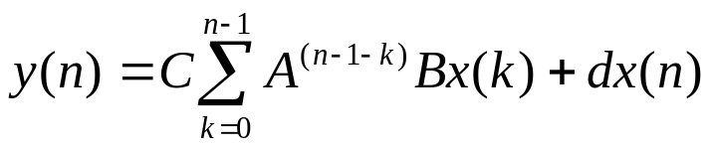
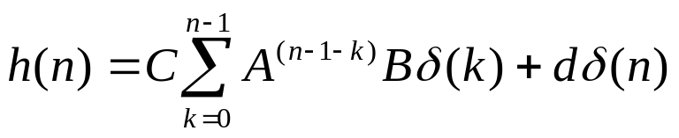

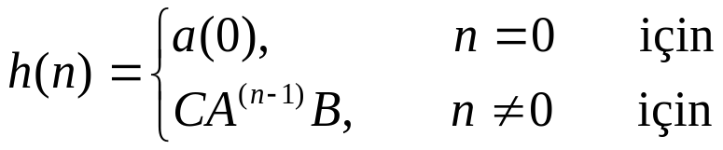
Giriş işaretinin için ve olması durumunda,
çıkış ifadesi aşağıdaki gibi elde edilir.
Bu son denklemi başlangıç koşulları sıfır olan sayısal süzgecin
çıkışını gösterir. Benzer şekilde , , ve cinsinden sayısal
süzgecin impuls cevabı son denklemden aşağıdaki gibi yazılabilir.
Böylece olmak üzere son denklem aşağıdaki gibi elde
edilir.

Slide 20
Yedinci dersin sonu!.......

